Slide 1
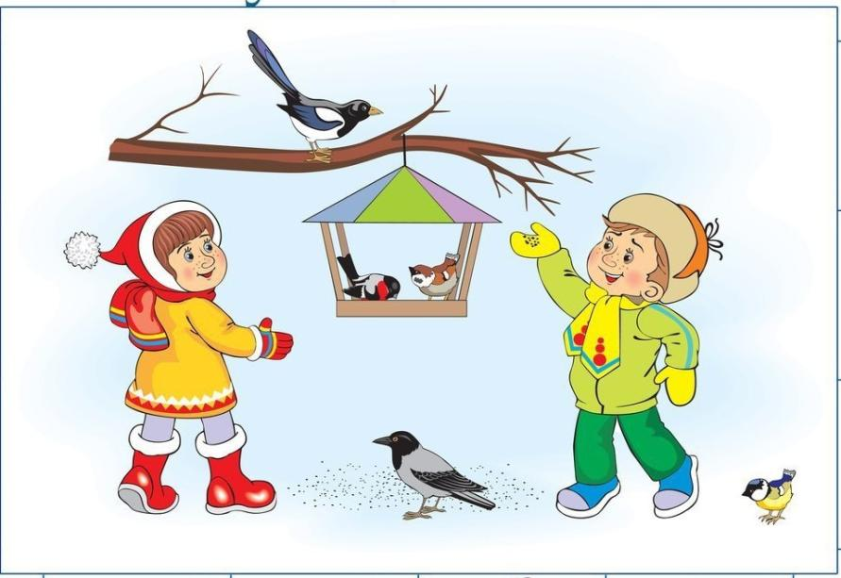
«Покормите птиц зимой»
Подготовила воспитатель средней группы:
Бережная В.И.

Slide 3
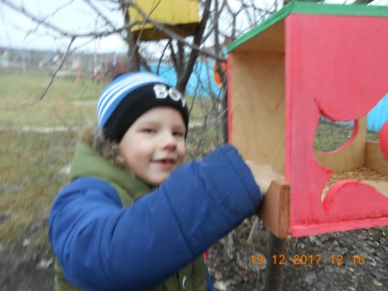
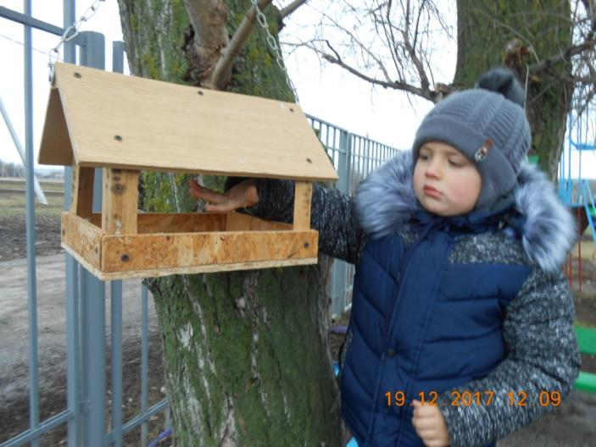
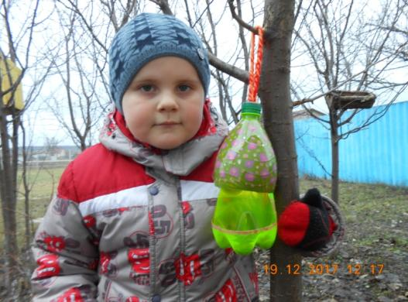

Slide 4
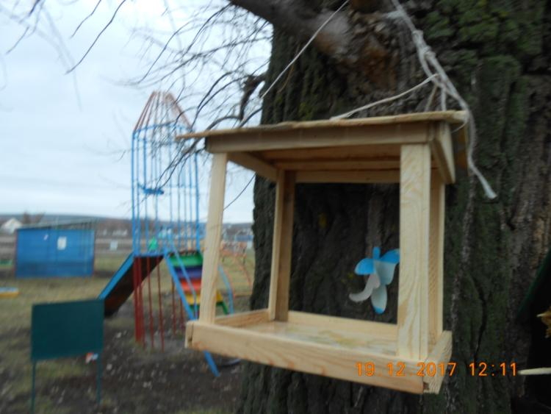
«Трудно птицам зимовать,
Надо птицам помогать!»

Slide 5
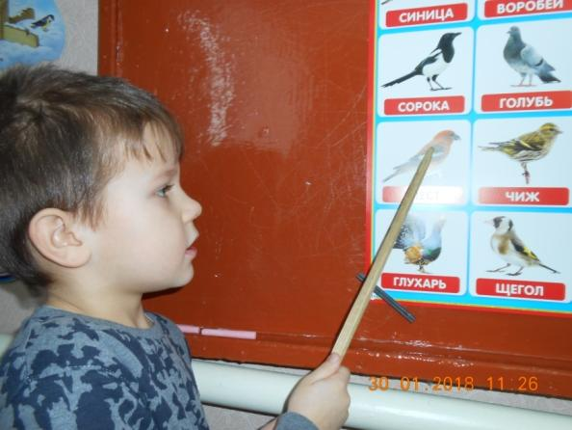
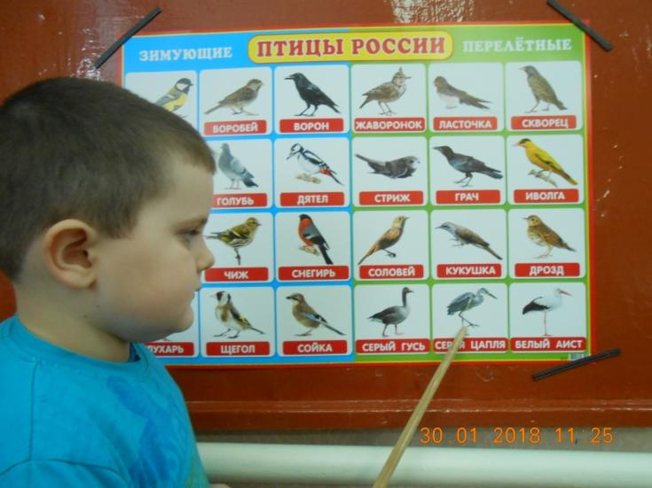

Slide 6
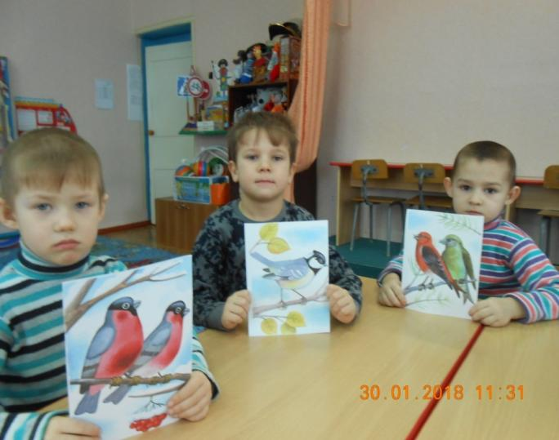
«Улетели птичьи стаи, Лес в сугробах до ветвей, Вот тогда мы и дождались Наших северных гостей!»

Slide 7
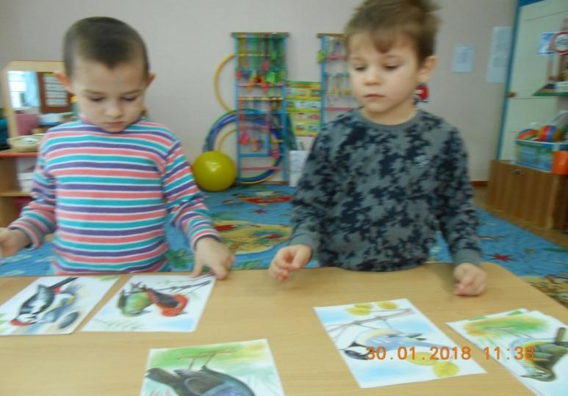
«Кто быстрее разделит птиц на перелётных и зимующих?»

Slide 8
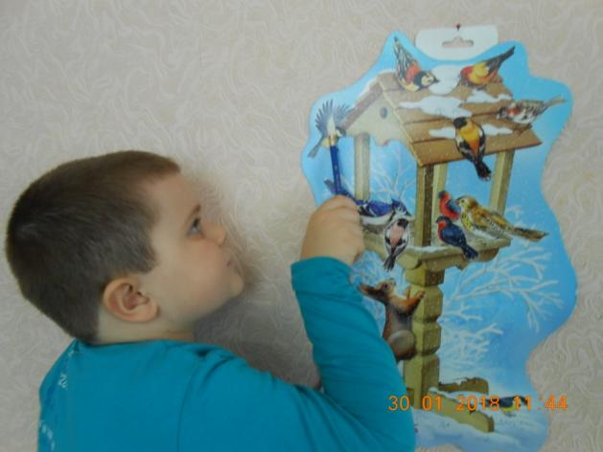
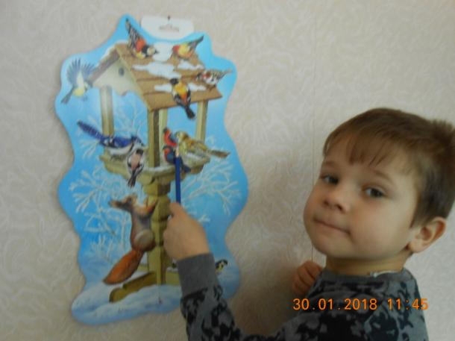
Упражнение «У кормушки»

Slide 9
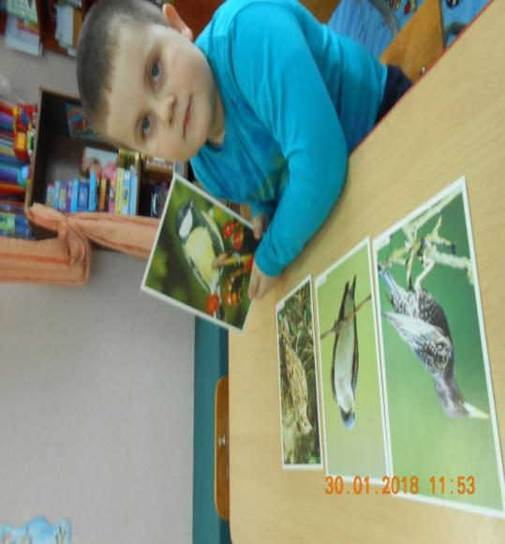
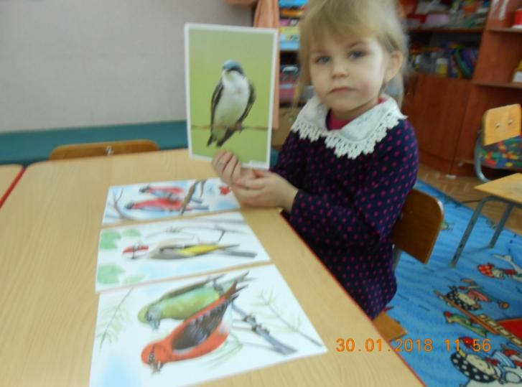
Игра «Четвёртый лишний»

Slide 10
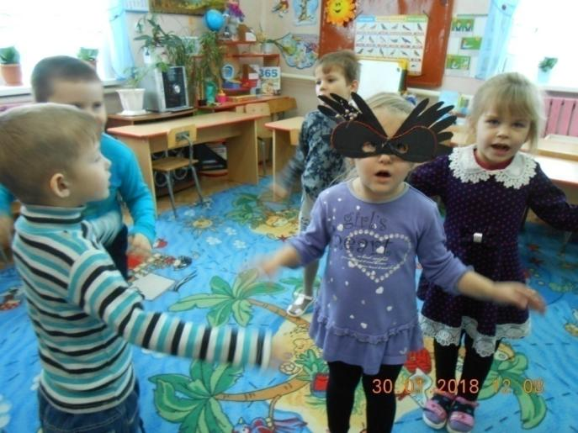
Подвижная игра «В птицу превратись»

Slide 13
Благодарю за внимание!

